Slide 1

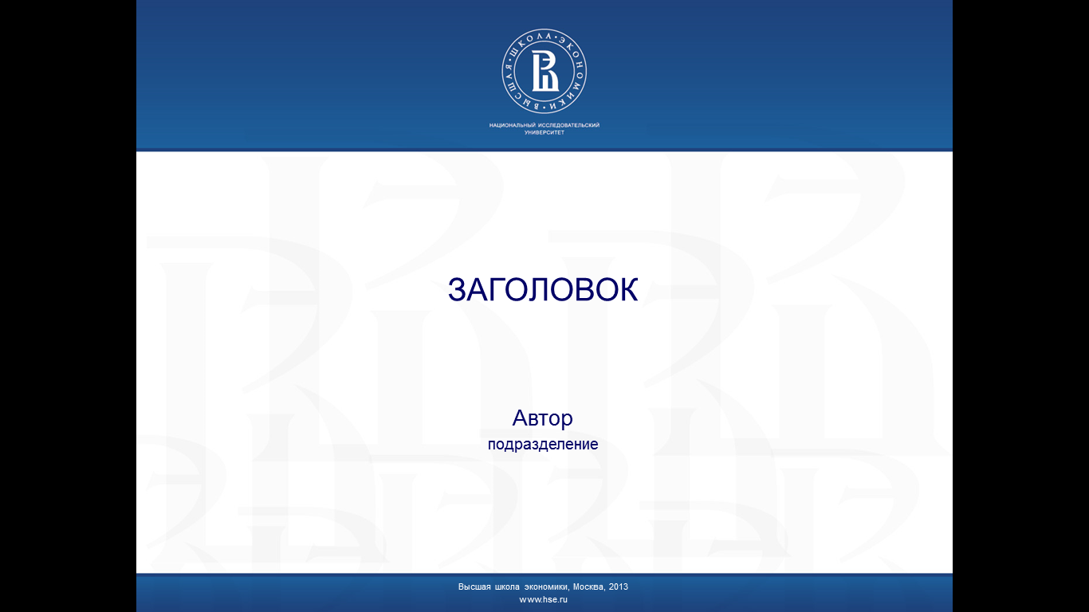
Финансовые рынки и финансовые институты
(Фондовый рынок)
Н.И.Берзон
Заслуженный экономист Российской Федерации,
д.э.н., ординарный профессор,
заведующий кафедрой фондового рынка и рынка инвестиций
Национального исследовательского университета
«Высшая школа экономики»

Slide 2

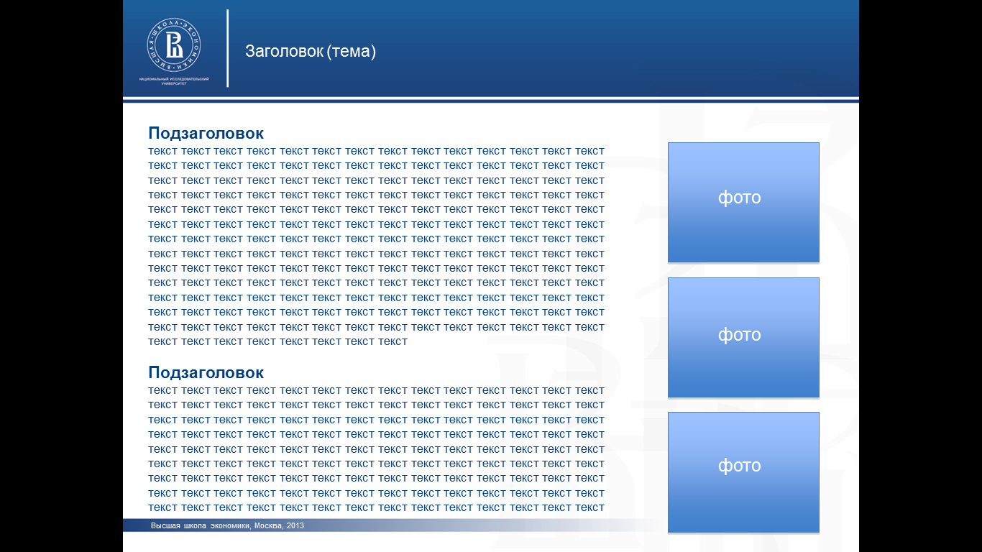
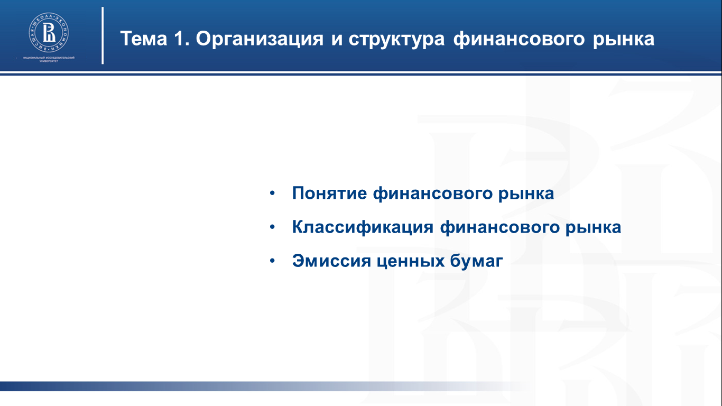
ТЕМА 6: Гибридные финансовые инструменты
Эволюция и трансформация финансовых инструментов
Конвертируемые ценные бумаги
Структурированные финансовые продукты

Slide 3
ТРАНСФОРМАЦИЯ ФИНАНСОВЫХ ИНСТРУМЕНТОВ: ОТ ПРОСТОГО К СЛОЖНОМУ
Производные финансовые инструменты
Акции обыкновенные
Облигации
Облигации отзывные и возвратные
Акции привилегированные
Форвардные контракты
Разновидности привилегированных акций в зависимости от дивидендных выплат
Разновидности облигаций в зависимости от ставки купона
Фьючерсные и опционные контракты
Конвертируемые облигации
Структурированные продукты
Гибридные финансовые инструменты

Slide 4
НЕСОВМЕСТИМЫЕ КОМПОНЕНТЫ ТРАДИЦИОННЫХ ЦЕННЫХ БУМАГ
О Б Л И Г А Ц И И
Надежность
Низкая доходность
А К Ц И И
Высокий уровень риска
Потенциально высокая доходность

Slide 5
КОНВЕРТИРУЕМЫЕ ОБЛИГАЦИИ
КОНВЕРТИРУЕМОЙ называется облигация, которую инвестор может обменять (проконвертировать) на обыкновенные акции.
ПРИВЛЕКАТЕЛЬНОСТЬ КОНВЕРТУРУЕМЫХ ОБЛИГАЦИЙ
Д Л Я Э М И Т Е Н Т А | Д Л Я И Н В Е С Т О Р А
Более успешное привлечение капитала Уменьшение стоимости обслуживания привлеченных средств Увеличение собственного капитала при его меньшем разводнении | Возможность разделить с компанией успех роста Застраховаться от возможного снижения курсовой стоимости акций Получение дополнительного дохода в результате конвертации

Slide 6
ПАРАМЕТРЫ КОНВЕРТИРУЕМЫХ ОБЛИГАЦИЙ
Номинальная стоимость (Н)
Купонная ставка (С)
Срок обращения (Т)
Коэффициент конвертации (К)
Цена конвертации (Рк)

Slide 7
ПРИМЕР ВЫПУСКА
КОНВЕРТИРУЕМЫХ ОБЛИГАЦИЙ
Номинальная стоимость облигации = 1000 руб.
Купонная ставка по облигации = 8% годовых
Срок обращения = 7 лет
Коэффициент конвертации = 10 (одна облигация обменивается на 10 обыкновенных акций)
Цена конвертации = 100 руб. (номинальная стоимость облигации/коэффициент конвертации (1000/10)

Slide 8
ЦЕНА АКЦИИ И ЦЕНА КОНВЕРТАЦИИ
Цена
Цена акции
А
100
70
Цена конвертации
t_{пог} t

Slide 9
СТОИМОСТНАЯ ОЦЕНКА
КОНВЕРТИРУЕМЫХ ОБЛИГАЦИЙ
Цены
Pm
Sk
H
Sобл
t_{пог} t
H – номинальная стоимость; Sобл – облигационная (внутренняя) стоимость
Sk – конверсионная стоимость (Sk = Pa × K); Pm – рыночная стоимость

Slide 10
МЕТОДЫ СТИМУЛИРОВАНИЯ КОНВЕРТАЦИИ
Установление дивидендной доходности по обыкновенным
акциям на более высоком уровне, чем купонная доходность
по конвертируемым облигациям
Последствия:
дорого
низкая результативность
Установление ступенчатых цен конвертации
Установление в проспекте эмиссии права компании на
досрочное погашение облигаций

Slide 11
СТУПЕНЧАТЫЕ ЦЕНЫ КОНВЕРТАЦИИ
Цена акции
200
125
Цена конвертации
100
А
В
90
ДИНАМИКА ИЗМЕНЕНИЯ РЫНОЧНОЙ ЦЕНЫ АКЦИЙ И ЦЕНЫ КОНВЕРТАЦИИ

Slide 12
ПОСЛЕДСТВИЯ КОНВЕРТАЦИИ ОБЛИГАЦИЙ
В АКЦИИ
Правом конвертации могут воспользоваться
агрессивные инвесторы для перехвата контроля над
компанией
Конвертация приводит к изменению финансовых
показателей деятельности компании (прибыль на
акцию, соотношение собственного и заемного капитала
и т. д.)
Конвертация облигаций приводит к меньшему
разводнению акционерного капитала по сравнению с
традиционной эмиссией акций.

Slide 13
МЕХАНИЗМ ВЫПУСКА
И КОНВЕРТАЦИИ ОБЛИГАЦИЙ
КОМПАНИЯ
(АО)
Эмиссия конвертируемых облигаций
Эмиссия акций
Дочернее предприятие
Решение о ликвидации дочернего предприятия
Размещение облигаций
Инвесторы
Передача активов в компанию
Передача облигаций в компанию
Решение о конвертации облигаций
Погашение компанией облигаций и передача акций инвесторам

Slide 14
СТРУКТУРИРОВАННЫЕ ПРОДУКТЫ
Принцип формирования СФП
(из расчёта портфеля с риском на капитал 5%):
Портфель состоит на 95 % из инструментов с фиксированной доходностью (облигации, депозиты)
95%
5%
Оставшиеся 5% это фьючерсно-опционная модель обеспечивающая исполнение заданных показателей доходности, риска и фиксацию прибыли в инвестиционном периоде.

Slide 15
СТРУКТУРИРОВАННЫЕ ПРОДУКТЫ
Диверсификация портфеля происходит по 4 основным мировым группам: Товары, Процентные ставки, Валюты, Фондовые индексы.
Защита обеспечивается инструментами международных рынков, с рейтингом не ниже АА. Капитал находится на личном брокерском счёте клиента.
Капитал инвестора защищён полностью, либо частично, на заранее заданном уровне (как правило, 90%), в соответствии с индивидуальными требованиями клиента.

Slide 16
ПРИМЕР СТРУКТУРИРОВАННОГО ПРОДУКТА
Структурированная нота сроком обращения 2 года со 100% защитой капитала, доходность которой привязана к динамике цены на золото.
Структура ноты:
- депозит 90% инвестированного капитала
- опцион на золото 10% инвестированного капитала
Исходные параметры:
- минимальный объем инвестиций = 2 000 долл.
- начальная цена золота = $925
Условия начисления дохода по ноте :
100% инвестируемого капитала + доход, определяемый по шкале
Цена на золото относительно начального уровня, % | Барьерная цена | Процент участия при цене не выше барьерной, %
Ниже начального уровня | - | -
в пределах до 170% | 1572,5 | 250
в пределах до 195% | 1803,7 | 200
в пределах до 220% | 2035,0 | 150
в пределах до 245% | 2266,3 | 100

Slide 17
РАСЧЕТ ДОХОДНОСТИ ПО НОТЕ
Исходные данные:
Первоначальная сумма инвестиций = 2000 долл.
На дату окончания срока действия ноты цена золота
составила 1200 долл.
Расчет:
1. Прирост цены = (1200 – 925)/925 = 0,2973 или 29,73%
2. Доходность инвестиций с учетом коэффициента
участия = 0,2973 × 250 = 74,325%
3. Конечная сумма = 2000 + 2000 × 74,325% = 3486,5 долл.

Slide 18
РАСЧЕТ ДОХОДНОСТИ ПО НОТЕ (при различной цене золота на момент окончания срока действия ноты)
Первоначальная сумма инвестиций составляет 2000 долл.
Цена золота на дату окончания | Комментарий | Рост цены, % | Процент участия | Сумма при погашении ноты
890 | - | -3,8 | - | 2000,0
1000 | - | 8,11 | 250 | 2405,5
1200 | - | 29,73 | 250 | 3486,5
1600 | пробит барьер 1 | 72,97 | 200 | 4919,9
1900 | пробит барьер 2 | 105,41 | 150 | 5162,2
2100 | пробит барьер 3 | 127,0 | 100 | 4540,0

Slide 19
РАСЧЕТ ДОХОДНОСТИ ПО ОПЦИОНУ В ЗОЛОТО
Исходные данные:
10% средств (200 долл.) идут на приобретение опционных контрактов с ценой исполнения 930 долл. Цена 1 опционного контракта = 10 долл. Приобретается 20 контрактов, т.е. уплачивается премия 200 долл.
90% средств размещается на депозите.
Выигрыш
930
0
940
Цена актива
-10
Потери
Результаты инвестирования 1 опционного контракта
Варианты (цена золота, долл.) | Действия с опционом | Доход (потери) по опциону, долл. | Доход (потери) по 20 опционам, долл.
1000 | Исполняется | 1000-930-10=60 | 1200
1200 | Исполняется | 1200-930-10=260 | 5200
890 | Не исполняется | -10 | -200

Slide 20
РЕЗУЛЬТАТЫ ИНВЕСТИРОВАНИЯ
 |  | ВАРИАНТЫ (долл.)
 |  | Цена = $1000 | Цена = $1200 | Цена = $890
1 | Сумма погашения ноты по расчету, % | 2405,5 | 3486,5 | 2000
2 | Цена золота | 1000 | 1200 | 890
3 | Доход по 20 опционным контрактам | 1200 | 5200 | 0
4 | Средства на депозите | 1800 | 1800 | 1800
5 | Доход от инвестирования 1800 долл. из расчета (8% годовых за 2 года) | 299,5 | 299,5 | 299,5
6 | Средства на момент окончания срока инвестирования, всего (3+4+5) | 3299,5 | 7299,5 | 2099,5
7 | Выплаты инвестору | 2405,5 | 3486,5 | 2000
8 | Доход банка после выплаты инвестору суммы погашения | 894 | 3813 | 99,5

